Slide 1
Prof. Rômulo C. Silvestre
Objetos Avançados

Slide 2
Celso Poderoso diz:
“Um banco de dados SQL não é composto apenas de tabelas, índices e comandos de manipulação de dados, há outros objetos igualmente importantes que permitem um controle maior das informações armazenadas no banco de dados.”

Slide 3
Catálogo de sistema
O catálogo de um sistema de banco de dados são as tabelas e visões que estão armazenadas todas as informações importantes do banco de dados.
Normalmente, a estrutura de um banco de dados e as informações do dicionário de dados são definidas na criação do banco de dados.
A atualização do dicionário de dados é realizada pelo próprio gerenciador de banco de dados.
Somente é possível consultar o que existe no catálogo de um sistema.

Slide 4
Catálogo de sistema
Dentro do banco de dados estão os objetos como tabelas, visões , índices, procedimentos e funções armazenadas.
Também estão as informações relacionadas ao desempenho do banco de dados.
Todo administrador de banco de dados (DBA) necessita conhecer essas estruturas para desempenhar funções.
Não há um padrão para definir o que deve ou não estar no catálogo do sistema e isso diferencia o que podemos ou não realizar em uma determinada implementação de banco de dados.

Slide 5
Catálogo de sistema
As principais informações armazenadas no catálogo de um sistema são as seguintes:
Usuários e direitos
Estatísticas de desempenho do sistema
Objetos (tabelas, visões, índices etc)
Estruturas de objetos (colunas de tabelas, visões, procedimentos e funções, etc)
Sessões de usuários
Informações de auditoria
Parâmetros de inicialização do banco de dados
Localização física de arquivos de dados

Slide 6
No banco de dados Oracle e SQL Server:
Existem algumas dezenas de estruturas desse tipo.
Normalmente são visões que começam por ALL_, DBA_ e USER_ para os principais objetos de banco e V$ para as visões que determinam o desempenho do banco de dados.
No SQL Server e Sybase são as visões que começa com SYS
Dessa forma, para obter as tabelas no banco de dados Oracle, digitamos:
SELECT * FROM USER_TABLES;
NO SQL SERVER OU SyBase : SELECT * FROM sys.tables

Slide 7
ESTUDANDO OBJETOS – ESTUDO DE CASO 1 IMOBILIARIA WS BRASIL
Passo 1 – ENTRE no link para baixar o frontend do site WSBrasil
prototipoaltafidelidade.zip
Passo 2– Faça uma lista de requisitos funcionais após a análise desse protótipo de alta fidelidade da WS BRASIL.
Passo 4 – Relembre os três tipos de modelagem: Conceitual, Lógica e Física
Passo 5- Reconheça os requisitos não funcionais que podem ser aplicados nesse estudo de caso
Passo 6- Identifique as entidades necessárias para elaborar um modelo conceitual
Passo 7- Localize os atributos necessários dentro desse protótipo funcional e leve-os para o brModelo em cada entidade identificada.
Passo 8 – Descreva quais cardinalidades mínimas e máximas serão utilizadas em cada relacionamento
Passo 9 – Cite informações importantes em forma de comentários no modelo conceitual.

Slide 8
Passo 1 – ENTRE no link para baixar o frontend do site WSBrasil
prototipoaltafidelidade.zip
Realize o download e abra o arquivo:

Slide 9
Passo 2 – Faça uma lista de requisitos funcionais após a análise desse protótipo de alta fidelidade da WS BRASIL. Quais os requisitos funcionais do login considerando que é necessário armazenar a data e hora de criação do usuário e data e hora do último login bem sucedido.
Engenheiro de Requisitos
Quais dados deve ter um login:
O usuário obrigatoriamente deve ter cadastrado no campo de login além nome de usuário(ou email), senha deve conter 8 caracteres iniciais.
Requisitos de senha letras maiuculas e minusculas com caracteres especiais e números(senha fica ao critério do usuário).
Dados informados obrigatoriamente devem conter data de criação do usuário, nivel de privilégio (caso seja administrador).
Dados devem ser criptografados em MD-5 e armazenado no servidor ou no banco de dados da empresa no qual somente os administradores terão acesso para futuras alterações.
Data e hora de criação devem ser armazenadas automaticamente no banco de dados e não pode ser alteradas.
Data e hora de acesso de login (requisito obrigatório), deve ser armazenada no banco de dados histórico dos usuários (history user).

Slide 10
DBA – Modelagem de Dados
Passo 4 – Relembre os três tipos de modelagem: Conceitual, Lógica e Física
Passo 5- Reconheça os requisitos não funcionais que podem ser aplicados nesse estudo de caso
Passo 6- Identifique as entidades necessárias para elaborar um modelo conceitual
Passo 7- Localize os atributos necessários dentro desse protótipo funcional e leve-os para o brModelo em cada entidade identificada.
Passo 8 – Descreva quais cardinalidades mínimas e máximas serão utilizadas em cada relacionamento
Passo 9 – Cite informações importantes em forma de comentários no modelo conceitual.

Slide 11
Modelos
O modelo conceitual é o mais abstrato dos modelos, como mostra o diagrama no tópico anterior. Ele está mais distante do Hardware do computador e não depende do SGBD que vai ser usado no projeto, e muito menos da tecnologia que usará.
O modelo lógico é o nível de abstração intermediário entre o nível conceitual e o físico. Ele está fortemente ligado ao tipo de SGBD usado no projeto. Neste curso será abordado o modelo lógico para sistemas gerenciadores de banco de dados relacionais.
Como o próprio nome sugere, o modelo físico é o que está mais perto do hardware do computador. Ele se ocupa em como os dados serão gravados no disco e como o banco de dados consultará os dados, entre outras coisas.
Esse modelo geralmente é usado por profissionais que são responsáveis por otimizar o desempenho do banco. Tal processo também é chamado de tuning, e os ajustes acontecem mesmo depois de o banco de dados estar totalmente desenvolvido. Os profissionais dessa área precisam ter alto nível de conhecimento técnico e são muito valorizados no mercado de trabalho.

Slide 12
Ambientação
CRIE um banco de dados
CRIE uma tabela login
Chave primária
Email
Senha
Data e Hora de Criação
Data e Hora do Último Login

Slide 13
No ínicio da aula criamos o seguinte código:

Slide 14
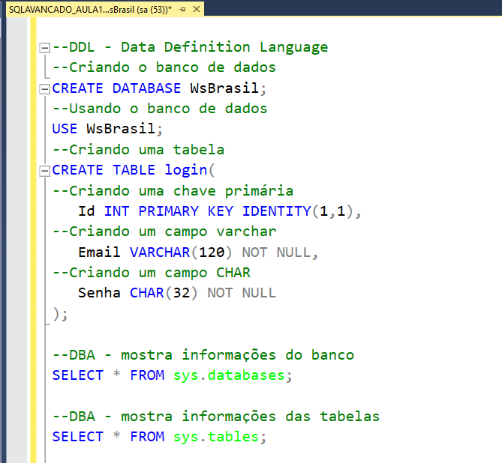

Slide 15
Agora precisamos de um DBA – Programador T-SQL
Ele deve criar um alter table alterando adicionando novas colunas a tabela login.
Abra o banco de dados da aula anterior:wsbrasil
Execute o comando:

Slide 16
DBA - Administrador
Verifique no banco de dados quando o programador criou a tabela e quando ele alterou.

Slide 17
ESTUDANDO OBJETOS – ESTUDO DE CASO 1 IMOBILIARIA WS BRASIL
Passo 10 – Esquematize o modelo conceitual e gere um pdf para visualização e análise do cliente.
Passo 11 – Relacione o modelo conceitual com o lógico realizando as últimas correções necessárias
Passo 12 – Explique a diferença entre o modelo conceitual e o modelo lógico
Passo 13- Demonstre para os colegas o modelo conceitual desenvolvido e troque experiências e informações para melhorar e revisar a modelagem
Passo 14- Utilizando conceitos importantes de banco de dados parafraseie alguns autores de banco de dados nas definições básicas: banco de dados, sgbd, entidade, tabela, tupla etc...
Passo 15- Realize a associação entre entidades aplicando os conceitos de entidade associativa.
Passo 16 – Converta o modelo conceitual para o modelo lógico
Passo 17 – Utilize a ferramenta brModelo para definir os tipos no modelo lógico
Passo 18 – Implemente o modelo lógico no SGBD MySQL ou SQL SERVER
Passo 19 – Modifique a estrutura do banco de dados, tabelas, campos entre outros usando DDL (alter)
Passo 20 – Experimente novas ferramentas online e diferentes da que você esta usando no laboratório.
Passo 21 – Calcule utilizando funções agregadas e consultas SQL
Passo 22 – Demonstre para os colegas seus conhecimentos aprendidos até o momento

Slide 18
ESTUDANDO OBJETOS – ESTUDO DE CASO 1 IMOBILIARIA WS BRASIL
Passo 23 – Classifique dados utilizando consultas SQL e recursos ORDER BY
Passo 24 – Resolva algoritmos aplicando lógica e técnicas de programação em Stored Procedures
Passo 25 – Categorize os tipos de SQL
Passo 26- Diferencie dados utilizando SQL
Passo 27- Compare dados de tabelas diferentes usando JOINS
Passo 28- Explique os códigos que você esta programando hoje
Passo 29 – Integre seu banco de dados com aplicações reais
Passo 30 – Investigue sobre os principais conceitos de relacionamentos entre tabelas
Passo 31– Defenda o uso do modelo conceitual em comparação com outros modelos
Passo 32 – Delimite dados utilizando SQL
Passo 33 – Realize estimativas e planejamentos de implementação de banco dados e sua segurança
Passo 34 – Selecione os principais comandos para construções de gatilhos
Passo 35 – Justifique a utilização das tecnologias que você esta estudando hoje

Slide 19
ESTUDANDO OBJETOS – ESTUDO DE CASO 1 IMOBILIARIA WS BRASIL
Passo 36 – Compare comandos do SQL com T-SQL
Passo 37 – Explique os principais comandos DCL e DTL
Passo 38 – Elabore um plano de segurança de backup de dados para a WS Brasil
Passo 39- Desenhe todo o cenário de infraestrutura e implementação do banco de dados
Passo 40- Produza o banco de dados com dados populados
Passo 41- Crie protótipos de situações de emergência em organogramas ou fluxogramas
Passo 42 – Você deve traçar um plano de performance e “tuning” no banco de dados
Passo 43– Utilize esse projeto para novas ideias na sua região, pais e mundo trazendo inovação para o setor imobiliário
Passo 44 – Invente um novo modelo revolucionário de banco de dados para imobiliárias

